Slide 1
VS 2019 下载、安装与使用教程

Slide 2
如何下载并安装 Visual Studio 2019
进入Microsoft Visual Studio 官方地址：
https://visualstudio.microsoft.com/zh-hans/vs/

Slide 3
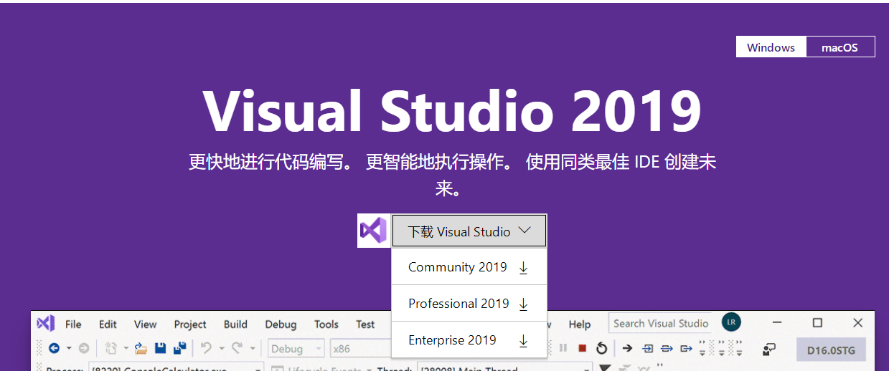
如何下载并安装 Visual Studio 2019
选择Windows和Community 2019，下载安装文件

Slide 4
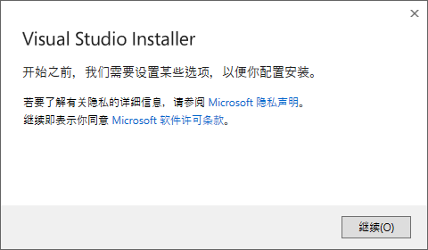
如何下载并安装 Visual Studio 2019
下载后运行安装文件，点击“继续”

Slide 5
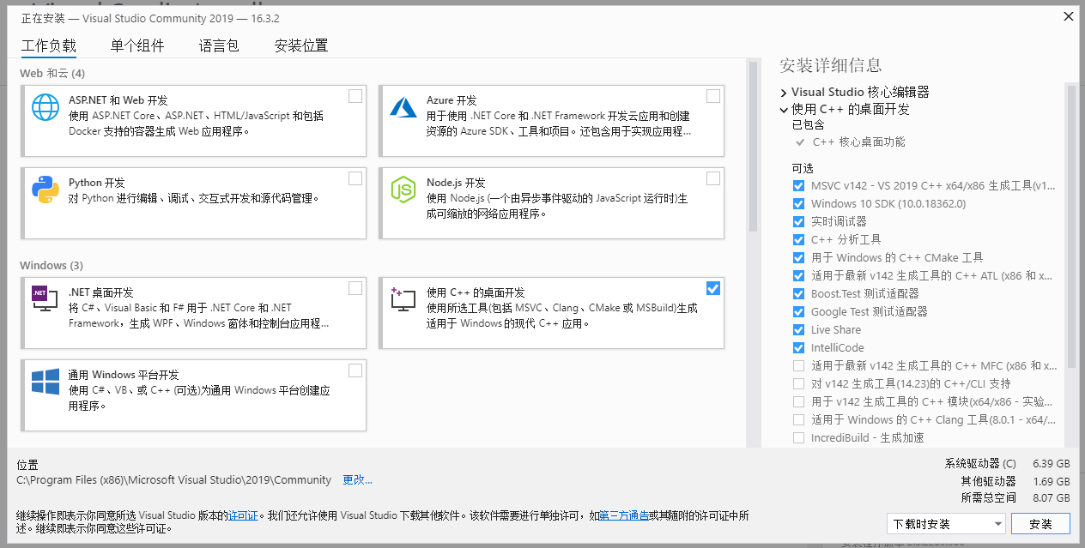
如何下载并安装 Visual Studio 2019
在模块选择界面中，本课程只需选择“使用C++的桌面开发”

Slide 6
如何下载并安装 Visual Studio 2019
安装位置默认在C盘，建议放在其他盘中，选择“更改”，并设置新的安装路径

Slide 7
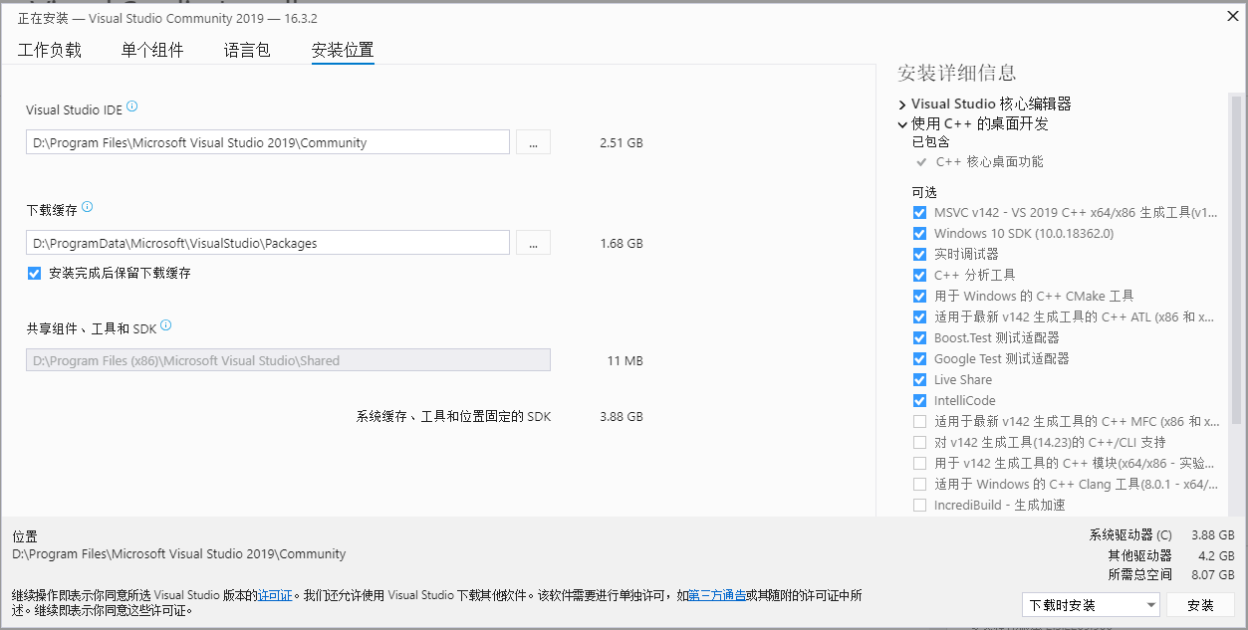
如何下载并安装 Visual Studio 2019
设置好安装路径后，点击“安装”，等待安装完成！

Slide 8
第一次使用Visual Studio 2019
运行Visual Studio 2019，要求注册微软账户。按照提示，填入邮箱和密码，注册微软账户。

Slide 9
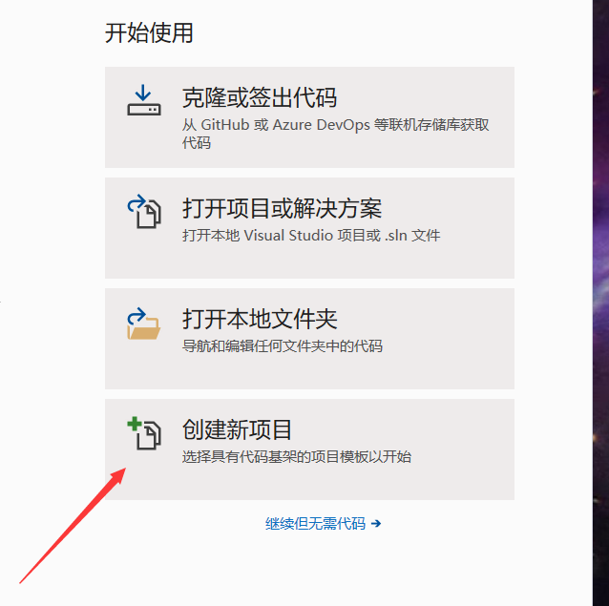
第一次使用Visual Studio 2019
创建新项目

Slide 10
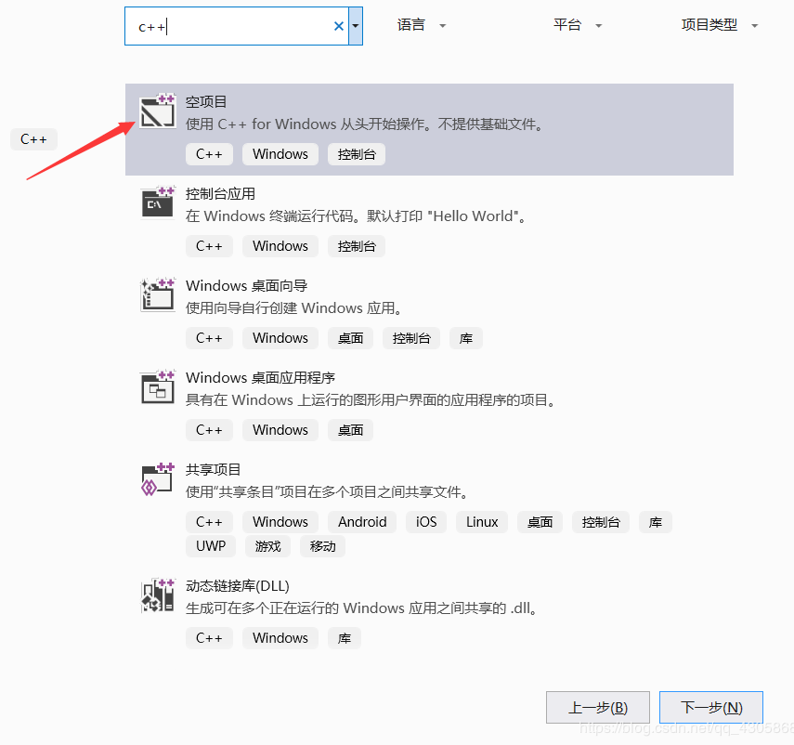
第一次使用Visual Studio 2019
选择创建一个空项目

Slide 11
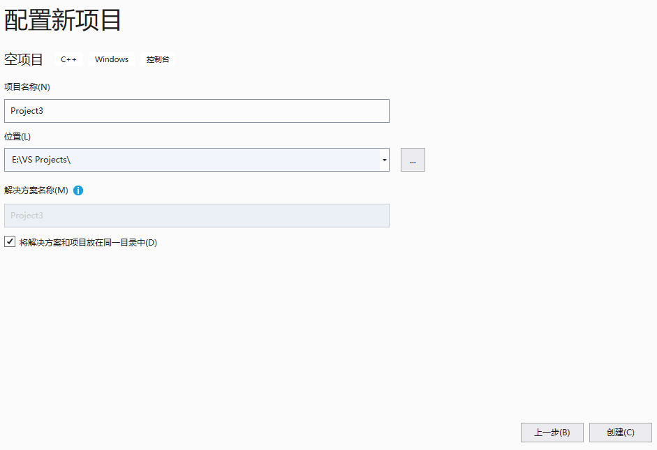
第一次使用Visual Studio 2019
输入项目和解决方案的名称，选择存储的位置，单击创建

Slide 12
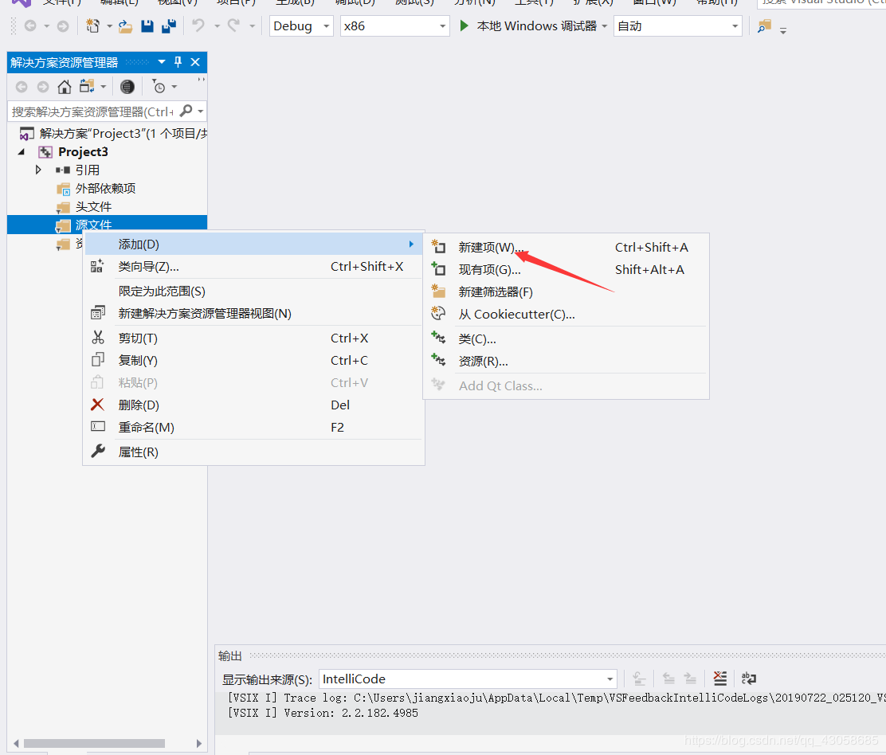
第一次使用Visual Studio 2019
右击源文件，添加，新建项

Slide 13
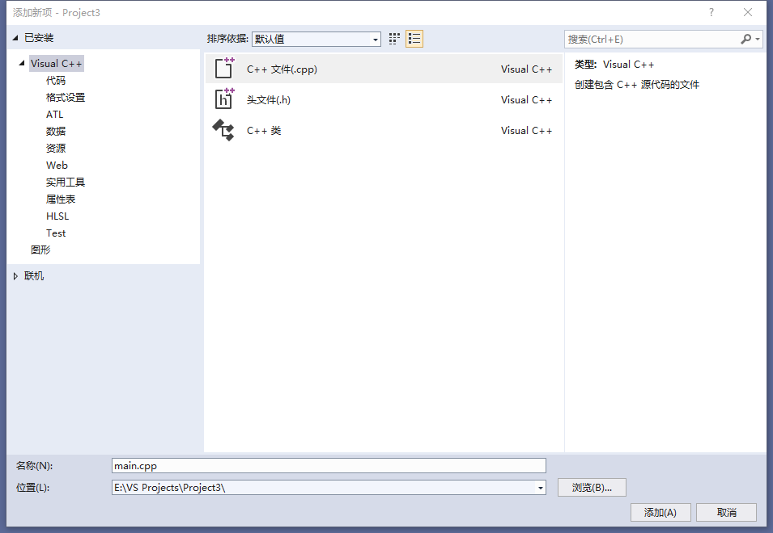
第一次使用Visual Studio 2019
选择“C++ 文件”，输入文件名称，单击“添加”

Slide 14
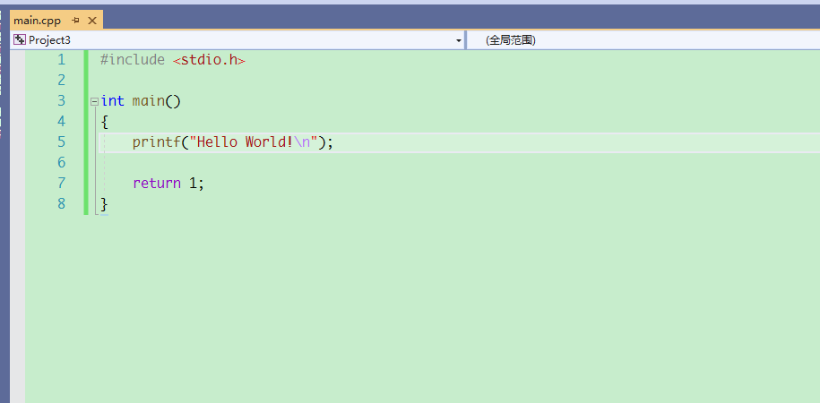
第一次使用Visual Studio 2019
开始写代码，写一个“Hello World”程序

Slide 15
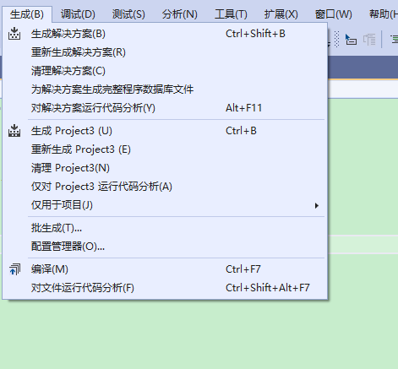
第一次使用Visual Studio 2019
编译源文件

Slide 16
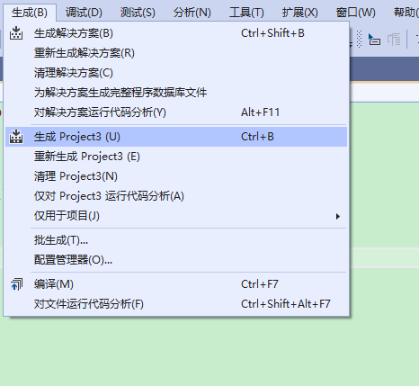
第一次使用Visual Studio 2019
生成项目

Slide 17
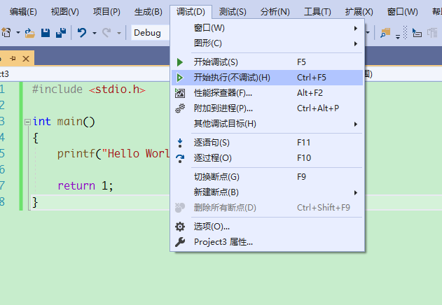
第一次使用Visual Studio 2019
运行程序

Slide 18
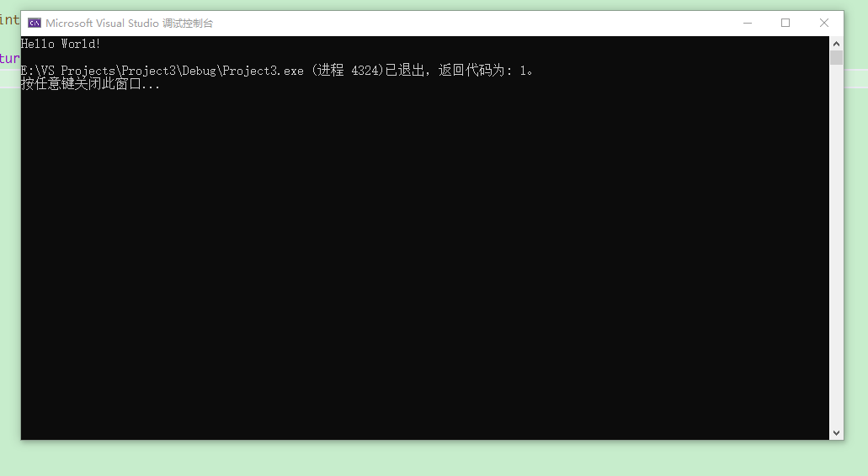
第一次使用Visual Studio 2019
运行结果如下，第一个项目成功完成!

